Slide 1
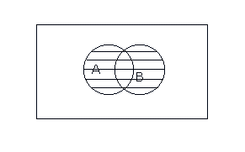
Operaciones con conjuntos
La unión de los conjuntos A y B, es el conjunto de todos los elementos que pertenecen a A o a B o a ambos. Se denota la unión de A y B por A È B y se llama unión de A y B.
x Î ( A È B) Û x Î A Ú x Î B.

Slide 2
Subconjunto
Un subconjunto A de un conjunto B, es un conjunto que contiene algunos de los elementos de B (o quizá todos). Ejemplo:
A={ 0, 1, 2, 3, 5, 8 } y B={ 1, 2, 5 }
Por lo tanto si B es un subconjunto de A se escribe B ⊂ A. Si B no es subconjunto de A se indicará con una diagonal ⊂

Slide 3
UNIVERSO O CONJUNTO UNIVERSAL
El conjunto que contiene a todos los elementos a los que se hace referencia recibe el nombre de conjunto Universal, este conjunto depende del problema que se estudia, se denota con la letra U y algunas veces con la letra S (espacio muestral).

Slide 4
Conjunto nulo o vacío
Es el conjunto que carece de elementos. Este conjunto se denotará por Ø o { }. Se observa que |Ø|= 0, pero {0} ¹ Ø. Además, Ø = {Ø}, pues {Ø} es un conjunto con un elemento: el conjunto nulo. Ejemplo:
A ={1, 3, 5, 7, 9} = |A| = 5, |Ø |= 0.

Slide 5
Por ejemplo:
Sean A={ 2, 4, 6 } y B={ 1, 3, 5, 7 } encontrar A∩B.
A ∩B= { }
El resultado de A∩B= { } muestra que no hay elementos entre las llaves, si este es el caso se le llamará conjunto vacío ó nulo y se puede representar como:
A ∩B= Ø

Slide 6
Conjuntos ajenos
Si la intersección de dos conjuntos es igual al conjunto vacío, entonces a estos conjuntos les llamaremos conjuntos ajenos, es decir:
Si A∩B = Ø entonces A y B son ajenos.

Slide 7
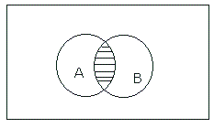
La intersección de dos conjuntos A y B es el conjunto de los elementos que son comunes a A y a B, esto es, aquellos que pertenecen a A y que también pertenecen a B. Se denota la intersección de A y B por A Ç B y se lee "A intersección B".
x Î (A Ç B) Û x Î A Ù x Î B.

Slide 8
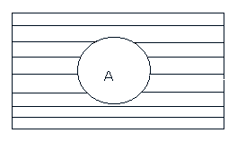
El complemento de un conjunto A es el conjunto de todos los elementos que no pertenecen a A, es decir, el conjunto de todos los elementos que están en el Universal y no están en A. El complemento de A se denota por A'.
x Î ¬A Û x Î 1 Ù x Ï A.

Slide 9
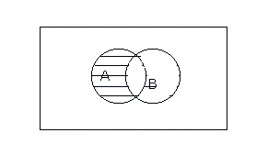
La diferencia dos conjunto A y B, es el conjunto de todos los elementos que pertenecen a A pero no B. La diferencia de A con B es llamado el Complemento de B con respecto a A.
x Î (A - B) Û x Î A Ù x Ï B.

Slide 10
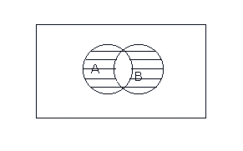
La diferencia simétrica dos conjunto A y B, es el conjunto de todos los elementos que pertenecen a A o B, pero no a ambos.
x Î (A Å B) Û (x Î A Ù x Ï B) Ú (x Ï A Ù x Î B).

